Slide 1

擁擠交易：臺灣股市類股輪動策略 Crowded Trades: Sector Rotation Strategy in Taiwan Stock Market
指導教授：廖四郎 博士
研究生： 林雅琪
Notes:
大家好，我是林雅琪

Slide 2

目錄
緒論
文獻回顧
研究方法
實證結果
結論
Notes:
簡報會分成五個部分，緒論與文獻回顧會介紹研究的動機以及相關方法，研究方法與實證結果會說明提出的方法以及實驗結果，最後是以結論作結

Slide 3
目錄
緒論
文獻回顧
研究方法
實證結果
結論
Notes:
首先是緒論，

Slide 4


緒論
研究背景與動機
研究目的
研究貢獻
研究背景與動機
擁擠交易現象，經常只能透過事後驗證，因此通常發現時，投資人已承受大量虧損。
Notes:
那目前，
擁擠交易現象，指的是部分投資人做出相同決策而使資金同個方向流動的現象，經常與資產泡沫的前後出現，投資人往往無法辨別自己是否處於泡沫之中
經常只能透過事後驗證，所以當發現時，投資人已承受大量的虧損。

Slide 5
緒論
研究背景與動機
研究目的
研究貢獻
研究背景與動機
擁擠交易現象，經常只能透過事後驗證，因此通常發現時，投資人已承受大量虧損。
類股輪動策略，主要分成五類，分別為：經濟週期、動量驅動、策略性、防禦性與主題性。
Notes:
而類股輪動策略，主要可以分成五類，分別是
經濟週期：為最常見之產業輪動策略，投資人根據經濟擴張、衰退、 復甦及過熱等階段選擇不同的產業進行投資。例如，在經濟復甦階段，工業和材料產業其表現可能較佳，投資人可能偏好投資此兩種產業
動量驅動：辨識並投資於目前表現最強勢的產業，投資人將 資金從表現相對弱勢的產業轉移到表現較強的產業，試圖捕捉這些產業的上升勢頭。此類型產業輪動策略，為本研究中所採用之策略種類。

Slide 6
研究背景與動機
緒論
研究背景與動機
研究目的
研究貢獻
擁擠交易現象，經常只能透過事後驗證，因此通常發現時，投資人已承受大量虧損。
類股輪動策略，主要分成五類，分別為：經濟週期、動量驅動、策略性、防禦性與主題性。
Notes:
策略性：這種類型的輪動策略為在特定的市場條件或對某些外部事件
(如政策變化、技術創新或地緣政治事件)的反應中轉換產業，比如政府對 於新能源政策的支持，可能推動投資者轉向可再生能源產業。
防禦性：在市場不確定或經濟預測顯示衰退的情況下，投資人可能會偏向 投資被認為是較為安全或穩健的產業，如醫療保健和公共事業，這些產業 通常被認為在經濟衰退期間能夠提供穩定的回報。
主題性：這 種策略聚焦於特定的主題或趨勢，如寵物經濟、ESG、等，在相關產業間進行輪動，投資人根據這些長期趨勢選擇相關產業 進行投資。

Slide 7
研究背景與動機
緒論
研究背景與動機
研究目的
研究貢獻
擁擠交易現象，經常只能透過事後驗證，因此通常發現時，投資人已承受大量虧損。
類股輪動策略，主要分成五類，分別為：經濟週期、動量驅動、策略性、防禦性與主題性。
資產配置方法，除了Black-Litterman模型(簡稱B-L模型)外，無法加入投資人自身對於市場的未來預期。
Notes:
接著，看到資產配置方法，較著名的方法中，像是Markovwitz、最大化效用與最小化波動度以外，只有Black-Litterman模型是能夠加入投資人自身對於市場的未來預期。

Slide 8
研究目的
緒論
研究背景與動機
研究目的
研究貢獻
期望能夠達到
判斷產業是否處於擁擠交易階段
將擁擠交易階段區分為：
泡沫擴張階段
泡沫破裂階段
以擁擠交易特性，融入B-L模型，發展動量驅動之類股輪動策略
Notes:
本篇的研究目的
那剛剛有提到說：擁擠交易，在目前的市場狀態，經常僅能透過事後驗證的方法，有一種事後說故事的感覺。
因此在本篇研究中，我們期望能夠達到：判斷產業是否處於擁擠交易階段
並將擁擠交易階段區分為：泡沫擴張階段與泡沫破裂階段
並以擁擠交易特性，融入BL模型中作為投資人之主觀想法，發展動量驅動的類股輪動策略

Slide 9
研究貢獻
緒論
研究背景與動機
研究目的
研究貢獻
主要參考 Kinlaw( 2019 )提出之辨別擁擠交易之方法，運用於台灣股市
採用此方法所辨別出之泡沫擴張階段之報酬，能夠顯著勝於臺灣加權指數
提出將此辨別方法結合B-L模型之類股輪動策略
Notes:
那本篇研究貢獻
此研究主要是參考Kinlaw於2019年發布於JPM之Paper，將其所提出之辨別擁擠交易之方法，運用於台灣股市
採用此方法所辨別出的泡沫擴張階段之報酬，顯著勝於臺灣加權指數
提出將Kinlaw所提出之辨別方法融合進Ｂ-L模型的方法，以此去發展類股輪動策略
簡寫BL要寫

Slide 10
目錄
緒論
文獻回顧
研究方法
實證結果
結論
Notes:
接著介紹幾篇過去相關的研究論文

Slide 11
文獻回顧
文獻回顧
類股輪動策略
擁擠交易
主成份分析
類股輪動策略：
價格週期性變化：
最早對類似概念進行系統性描述的人之一，利用原物料提出經濟活動的週期性變化，以此預測了未來商品價格，雖然其主要並非討論股票市場的類股輪動，但其對經濟周期和市場預測的關注為類股輪動策略奠定基礎( Benner, 1876 )
投資時鐘理念：
明確點名經濟循環階段下所受惠之產業( 倫敦標準晚報, 1937; M. Lynch, 2004 )
基於擁擠交易的類股輪動策略：
透過判斷類股所處之市場階段，進行類股買進及賣出之動作，於加拿大、德國、日本、英國與美國等地，皆獲得超額報酬並降低風險，本研究採用其所提出之方法(Kinlaw, 2019)
Notes:
類股輪動，最早可追溯至1876年Bener的著作，他利用原物料比如玉米、金、銀銅等原物料，提出經濟活動的週期性變化，以此去預測未來商品價格的走勢
雖然不是討論股市的類股輪動，但這些系統性的描述對未來的類股輪動策略奠定了基礎
接著看到1937年的倫敦標準晚報與美林證券於2004年所提出之投資時鐘，明確點名經濟循環階段下受惠的產業
但以上，都存在個問題：皆為事後驗證，在當下是很難去判斷說市場所處於的階段
那在2019年Kinlaw，透過判斷類股所處的市場階段，進行類股買賣的動作，在加拿大、德國、日本、英國美國，皆獲得超額報酬並降低風險，因此本研究採用其所提出的方法。
人名跟貢獻反過來
模型的目標式

Slide 12
文獻回顧
文獻回顧
類股輪動策略
擁擠交易
主成份分析
擁擠交易：
在金融市場中，當大量投資者同時採取相同或相似的交易策略，集中資金於特定資產或投資工具時所出現的現象
市場集中度高：
擁擠交易的典型特徵是大量市場參與者， 比如避險基金、共同基金或個人投資者，集中持有相同的資產或採取相同的交易策略 ( Billio , 2010 )
價格異常波動：
擁擠交易往往會導致資產的價格異常波動，當投資者大量買入時，資產價格迅速上漲；反之，當他們賣出時，價格會驟然下跌 (Greenwood , 2011)
擁擠交易的存在，引發市場的不穩定使其波動上升，投資人期許能夠在不穩定的環境中獲利，在價格上升階段買進，價格下降階段前賣出
Notes:
那Kinlaw是透過辨認擁擠交易的狀態而去創造獲利的，擁擠交易指的是在金融市場中，當大量的投資人同時採取相同或相似的交易策略，集中資金在特定資產或避險工具時，會出現的交易現象。Billo與Greenwood指出這樣的現象會為市場帶來系統性風險與價格的異常波動。那因為擁擠交易的存在，容易引發市場的不穩定使其波動上升，投資人期許能夠在這樣不穩定的環境中獲利，在價格上升階段買進，在價格破裂前賣出。

Slide 13
文獻回顧
文獻回顧
類股輪動策略
擁擠交易
主成份分析
主成份分析 ( Principal Component Analysis, 簡稱PCA )
提出對共變異數矩陣進行特徵分解，可得到數據之主成份(特徵向量)及權重(特徵值)，其結果可詮釋為對原數據中的變異數做出解釋：哪一個特徵向量上的數值對變異數的影響最大？因此，若將特徵值較低所對應之成分除去，便能達到降維之目的( Pearson, 1901；Hotelling, 1933)：
市場中之資產之共變異數矩陣透過 PCA 能夠去除對市場之波動影響力較小之資產，投資人便可以辨認出哪些資產在整個市場占主導地位，從而進行更有效之資產配置
Notes:
那前面有提到我們主要是採用Kinlaw的方法去辨別擁擠交易的存在，那他所採用的方法為主成份分析，全名是Principal Component Analysis，簡稱PCA。最早由Pearson提出而Hotelling 對其提出降維之解釋，提出、對共變異數矩陣進行特徵分解，可得到原先數據的主成份(也就是特徵向量)以及權重（也就是）特徵值，這樣的結果可以詮釋為對原來數據中的變異數作出解釋，有幾個特徵向量，哪一個特徵向量上之數值對變異數的影響最大？因此，如果將特徵值較低所對應之成分除去，便達到了降維目的。
那我們把這個PCA方法，用於市場中資產的共變異數矩陣，能夠去除對市場的波動影響力較小的資產，投資人便能夠辨認出哪些資產目前在整體市場是佔主導地位的，可能是目前市場的資金在這些資產快速流動，從而去進行更有效的資產配置。

Slide 14
目錄
研究動機
文獻回顧
研究方法
實證結果
結論
Notes:
接著會介紹如何辨認擁擠交易的方法，那同時會提及2012年至2019年的部分實證結果佐證這些研究方法

Slide 15
研究方法
資產中心度
各條件結果
資產相對價值
Notes:
首先，看到資產中心度

Slide 16
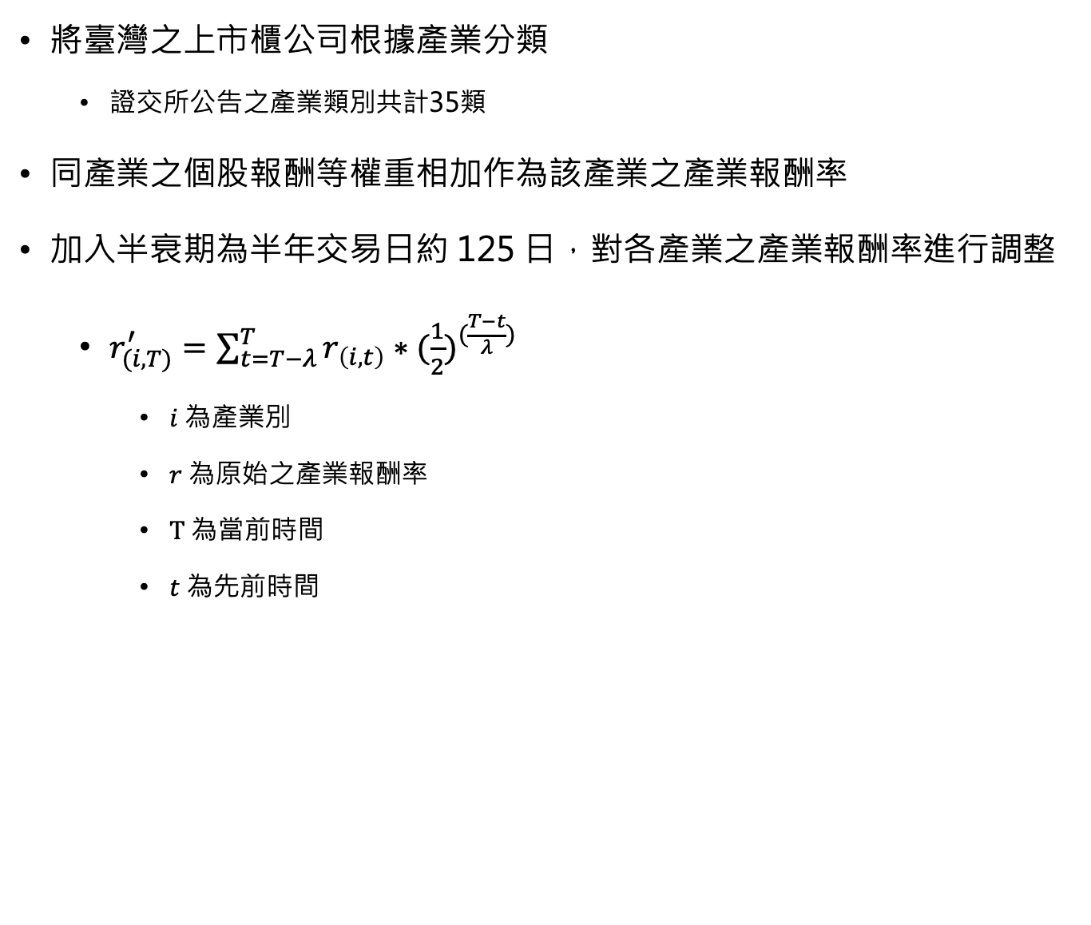
產業報酬率
資產中心度
產業報酬率
吸收比率
資產中心度
將臺灣之上市櫃公司根據產業分類
證交所公告之產業類別共計35類
同產業之個股報酬等權重相加作為該產業之產業報酬率
加入半衰期為半年交易日約 125 日，對各產業之產業報酬率進行調整
$r_{(i,T)}^{′}=\sum_{t=T−λ}^{T}{r_{\left(i,t\right)}}∗{(\frac{1}{2})}^{(\frac{T−t}{λ})}$
$i 為產業別$
$r 為原始之產業報酬率$
$T 為當前時間$
$t 為先前時間$
Notes:
那在研究中，我們想要鎖定產業類別的擁擠交易，因此第一步為計算產業報酬率：
首先，將臺灣的上市櫃公司根據證交所公告的產業類別分為35類
將同產業之個股報酬率等權重相加作為該產業之產業報酬率
那將一些消息面及法說會之資訊考慮進去，因此我們加入半衰期因子，對各產業之產業報酬率進行調整

Slide 17
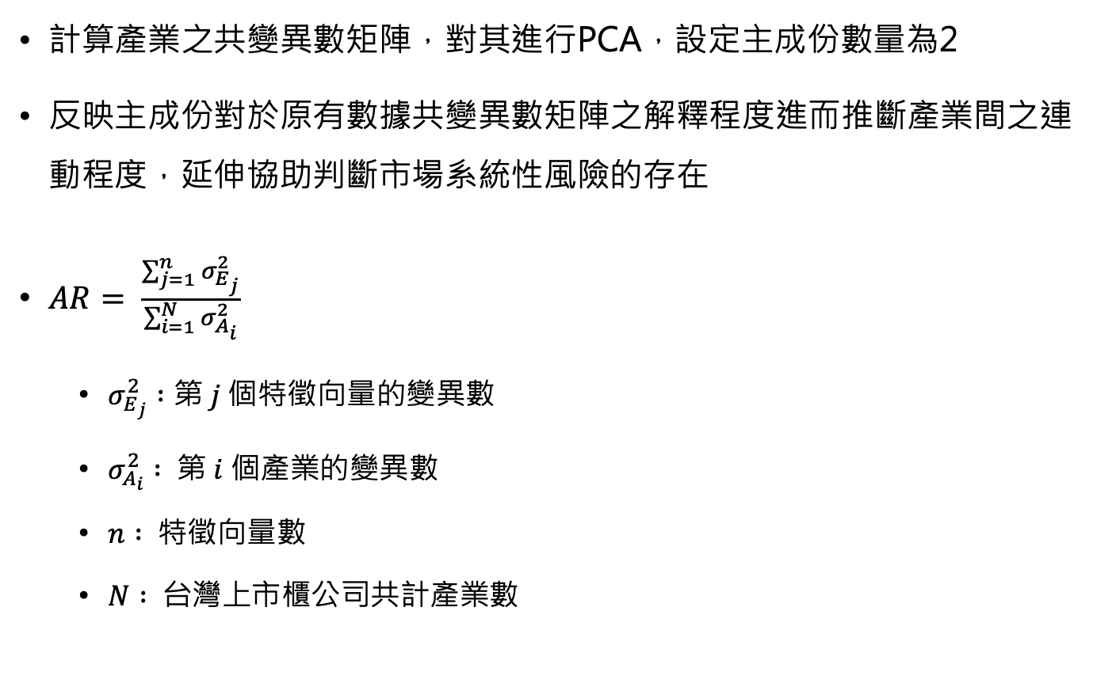
吸收比率(Absorption Ratio)
資產中心度
產業報酬率
吸收比率
資產中心度
計算產業之共變異數矩陣，對其進行PCA，設定主成份數量為2
反映主成份對於原有數據共變異數矩陣之解釋程度進而推斷產業間之連動程度，延伸協助判斷市場系統性風險的存在
$AR= \frac{\sum_{j=1}^{n}{σ_{E_{j}}^{2}}}{\sum_{i=1}^{N}{σ_{A_{i}}^{2}}}$
$σ_{E_{j}}^{2} :第 j 個特徵向量的變異數$
$σ_{A_{i}}^{2} : 第 i 個產業的變異數$
$n : 特徵向量數$
$N : 台灣上市櫃公司共計產業數$
Notes:
接著來到第二步獲得吸收比率：
以剛剛取得了各產業的產業報酬率，此計算產業的共變異數矩陣，並對其做PCA。
那下面的AR便是吸收比率的計算方法，分子的sigma平方：指的是在第 j 個特徵向量的變異數，而分母的sigma a 平方：指的是原來第 i 個產業的變異數，n 指的是特徵向量數，那為了要避免對原先變異數的解釋比例過低的問題，設定其主成份數量為2，而大N指的是台灣上市櫃公司的產業數，因此大N是35
那吸收比率：主要是反映主成份對於原有數據共變異數矩陣之解釋程度進而推斷產業間之連動程度，延伸協助判斷市場系統性風險的存在

Slide 18
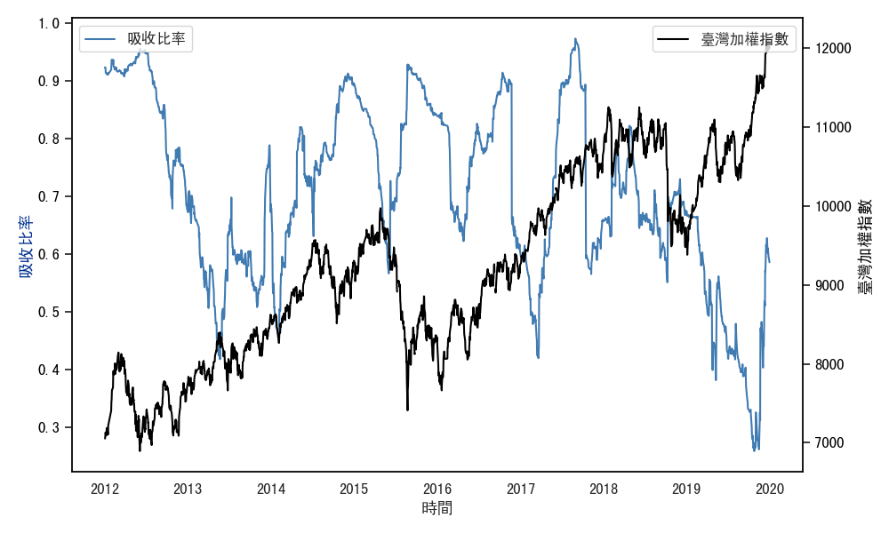
吸收比率(Absorption Ratio)
資產中心度
產業報酬率
吸收比率
資產中心度
臺股市場自 2012 年至 2019 年之吸收比率與臺灣加權股價指數，可以發現其在這期間二者呈現負相關。
Notes:
接者，我們以台股市場於2012年至2020年之吸收比率與臺灣加權股價指數比較，可以發現在此期間二者是呈現負相關，當吸收比率向下時，大盤便會呈現上漲趨勢

Slide 19
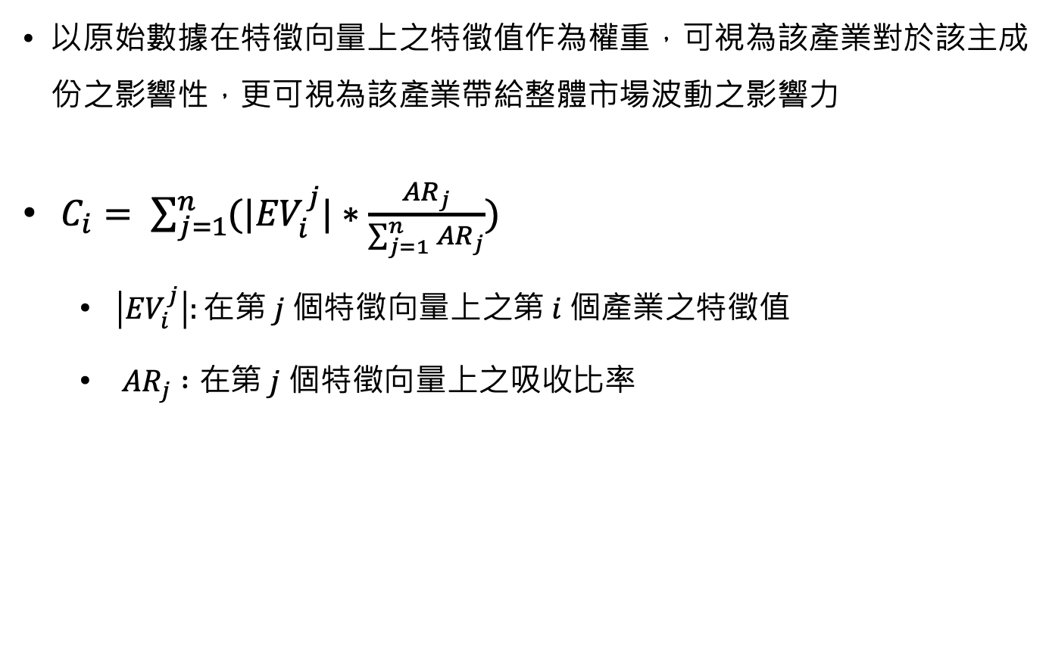
資產中心度(Asset Centrality)
資產中心度
產業報酬率
吸收比率
資產中心度
以原始數據在特徵向量上之特徵值作為權重，可視為該產業對於該主成份之影響性，更可視為該產業帶給整體市場波動之影響力
$C_{i}= \sum_{j=1}^{n}{(|{EV}_{i}^{j}|∗\frac{{AR}_{j}}{\sum_{j=1}^{n}{{AR}_{j}}})}$
$\left|{EV}_{i}^{j}\right|:在第 j 個特徵向量上之第 i 個產業之特徵值$
${AR}_{j} :在第 j$ 個特徵向量上之吸收比率
Notes:
第三步，資產中心度：
下方是資產中心度的公式，Evij 指的是在第j 個特徵向量上，第 I 個產業的特徵值，那Arj 是第j 個特徵向量上之吸收比率，將這兩者相乘，再除以吸收比率，再將每一特徵向量相加總，可以視為該產業對於整體市場波動的影響力。

Slide 20
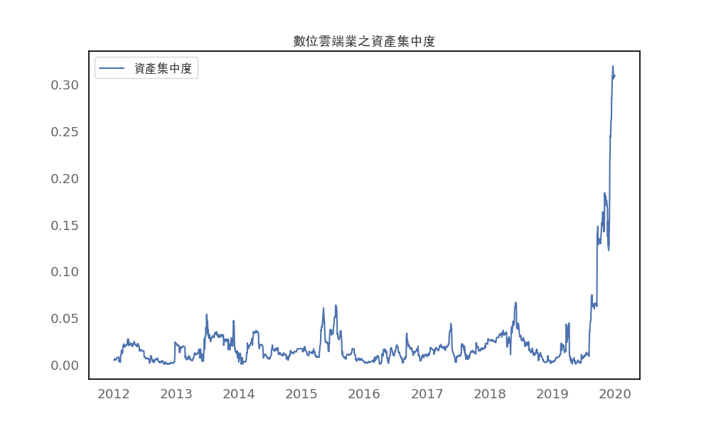
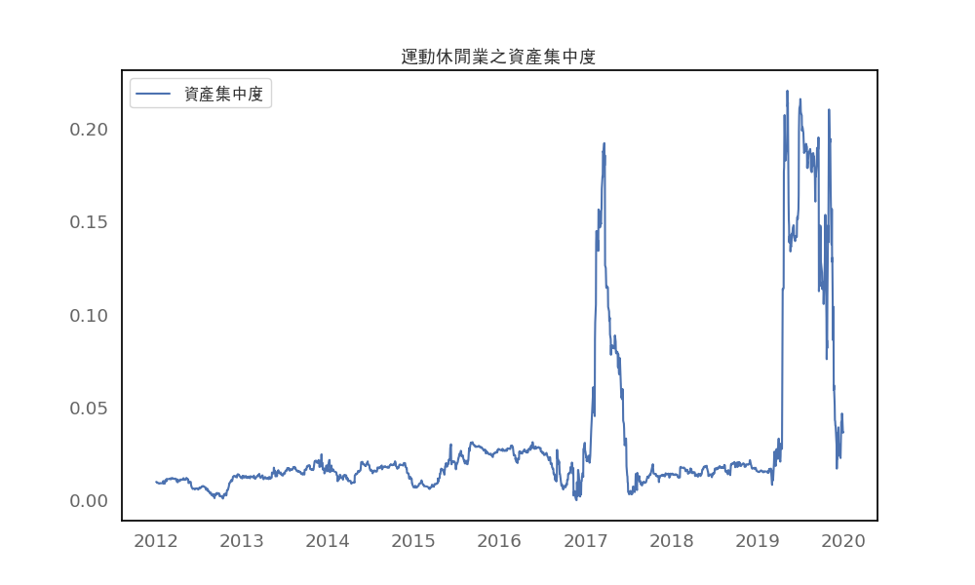
資產中心度(Asset Centrality)
資產中心度
產業報酬率
吸收比率
資產中心度
以2019年底，疫情爆發時之數位雲端業與運動休閒業為例
資產中心度急劇上升
反映資金之大量流動
Notes:
接著，我們以2019年底，疫情爆發時的時間點的數位雲端業者與運動休閒業，兩者都在快速的上升，反映出者兩個產業資金的大量流動，也可以看出在運動休閒業部分，資產中心度是減少地比較快的，反映市場快速地抽離資金。

Slide 21
運動休閒業2017
資產中心度
產業報酬率
吸收比率
資產中心度
市值前三大：
2017 英國脫歐談判
市場需求變化
法律和產品標準
銷售佔比 | 寶成 | 巨大 | 美利達
亞洲 | 53% | 27%
美洲 | 23% | 19% | 30%
歐洲 | 18% | 40% | 51%
其他 | 6% | 10% | 19%
Notes:
經濟不確定性：脫歐帶來的經濟不確定性可能影響消費者信心和支出，特別是在英國市場。這可能導致對運動休閒產品的需求減少，影響台灣企業的銷售。
貨幣波動：英鎊和歐元的匯率波動也會影響台灣產品的價格競爭力，進而影響銷量。
英國脫歐後，可能會引入與歐盟不同的產品標準和認證要求，台灣企業需要確保其產品同時符合英國和歐盟的規範，這增加了合規成本和時間。
2017年12月8日，英國與歐盟達成脫歐框架協議，從而為貿易談判鋪平了道路。 2018年1月，下議院通過《退出歐盟法令》，5月獲上議院通過，6月英國女王簽署並生效，根據法令，英國將在2019年3月29日23時退出歐盟。

Slide 22
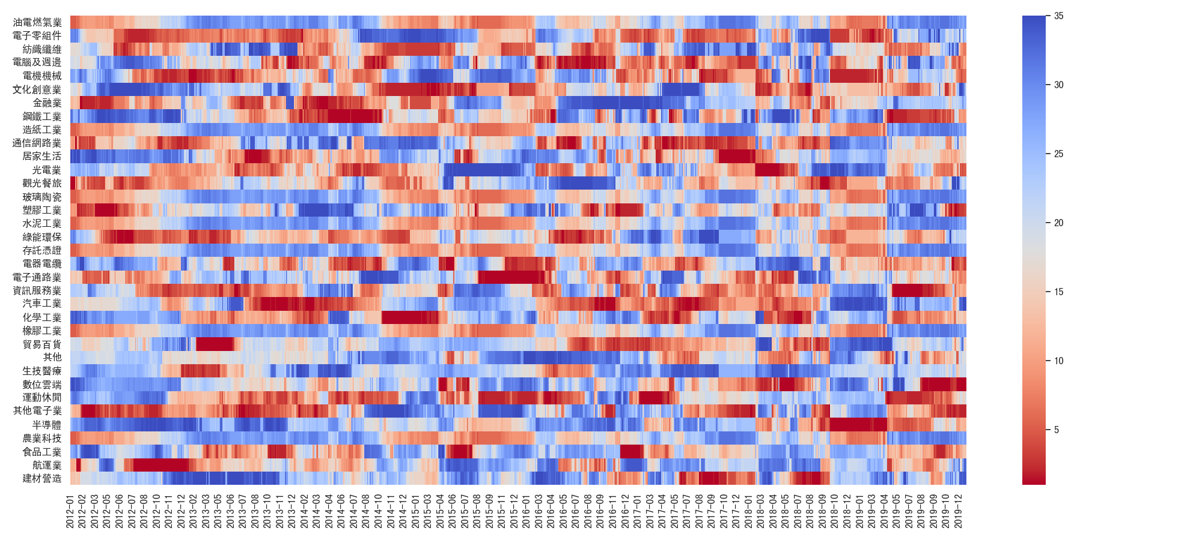
資產中心度(Asset Centrality)
資產中心度
產業報酬率
吸收比率
資產中心度
資產中心度之相對提高，以提取資金快速流入或流出之訊息
對其作標準化，並按照由大到小排名。
Notes:
那前面看了個別產業資產中心度的表現，但我們希望捕捉的是產業的輪動，因此對其做標準化後，將其按照由大到小排序，那下圖為這35種產業 從2012年到2020年的資產中心度熱力圖。

Slide 23
研究方法
資產中心度
各條件結果
資產相對價值
Notes:
接著，看到第二部分 資產相對價值

Slide 24
資產相對價值
資產相對價值
產業股價淨值比
縱切面標準化
橫切面標準化
為判斷資金之流入之原因為
泡沫擴張階段
基本面價值上升
為判斷資金之流出之原因為
泡沫破裂階段
基本面價值下降
此處採用股價淨值比，判斷價格是否過度反應
Notes:
透過剛剛的資產中心度，可以判斷說資產是不是處於快速流動的狀態，那資金流入：可能是因為市場上的狂歡、也可能是因為基本面價值的上升，同樣資金流出：可能是因為市場上之過度樂觀、也可能是產業之基本面價值下降，因此我們採用股價淨值比作為判斷價格是否過度反應的依據

Slide 25
產業股價淨值比
資產相對價值
產業股價淨值比
縱切面標準化
橫切面標準化
將臺灣之上市櫃公司根據產業分類
證交所公告之產業類別共計35類
同產業之股價淨值比等權重相加作為各產業之股價淨值比
Notes:
那要計算資產相對價值的第一步，
將台灣上市櫃公司依照產業進行分類，將相同產業的股價淨值比等權重相加，作為各產業的股價淨值比
aweso

Slide 26
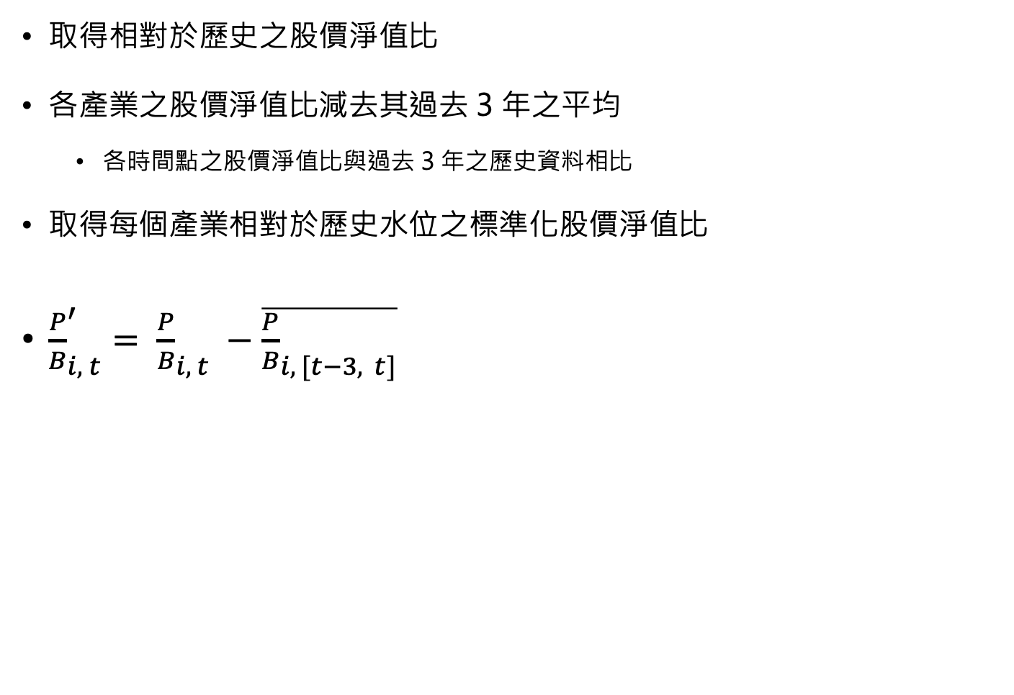
縱切面(時間)標準化
資產相對價值
產業股價淨值比
縱切面標準化
橫切面標準化
取得相對於歷史之股價淨值比
各產業之股價淨值比減去其過去 3 年之平均
各時間點之股價淨值比與過去 3 年之歷史資料相比
取得每個產業相對於歷史水位之標準化股價淨值比
${\frac{P}{B}}_{i, t}^{′}= {\frac{P}{B}}_{i, t} −\overline{{\frac{P}{B}}_{i, [t−3, t]}}$
Notes:
那為了要取得股價淨值比相對於歷史水位的高低，我們進行縱切面的標準化：對各產業的股價淨值比減去過去三年的平均，以此取得了每個產業相對於歷史水位之標準化股價淨值比

Slide 27
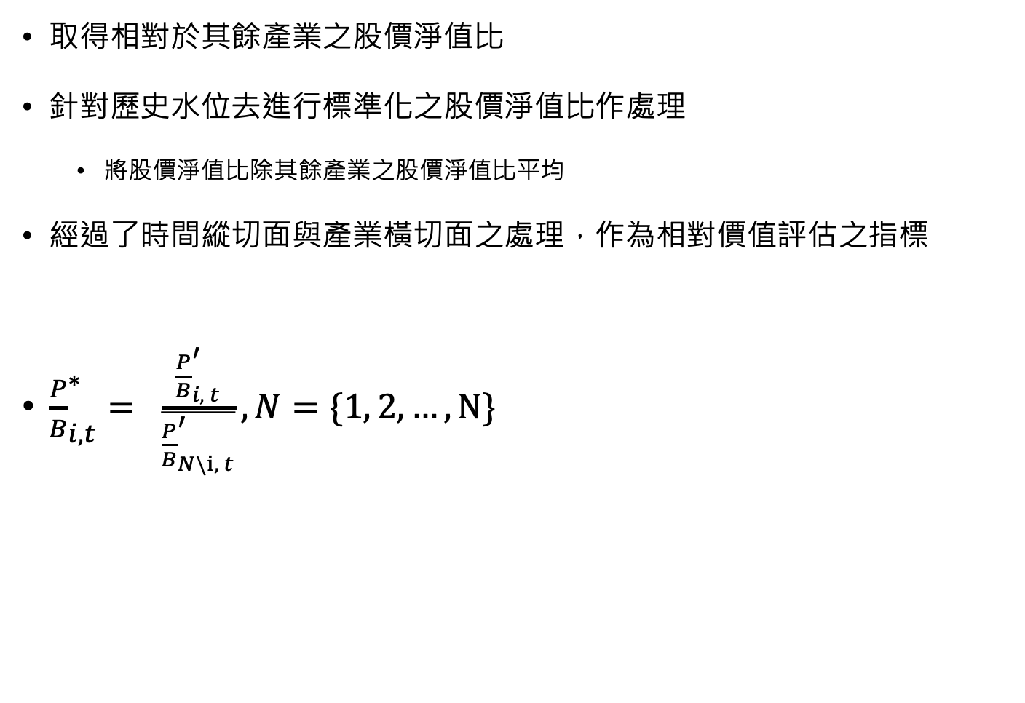
橫切面(產業)標準化
資產相對價值
產業股價淨值比
縱切面標準化
橫切面標準化
取得相對於其餘產業之股價淨值比
針對歷史水位去進行標準化之股價淨值比作處理
將股價淨值比除其餘產業之股價淨值比平均
經過了時間縱切面與產業橫切面之處理，作為相對價值評估之指標
${\frac{P}{B}}_{i, t}^{∗}= \frac{{\frac{P}{B}}_{i, t}^{′}}{\overline{{\frac{P}{B}}_{N\backslash i, t}^{′}}}, N=\{1, 2,…,N\}$
Notes:
除此以外，我們想要取得相對於其餘產業的股價淨值比，因此將各產業已經過縱切面標準化的股價淨值比除其餘產業的股價淨值比平均
將此筆經過時間縱切面與產業橫切面標準化之數據，作為產業相對價值評估的指標。

Slide 28
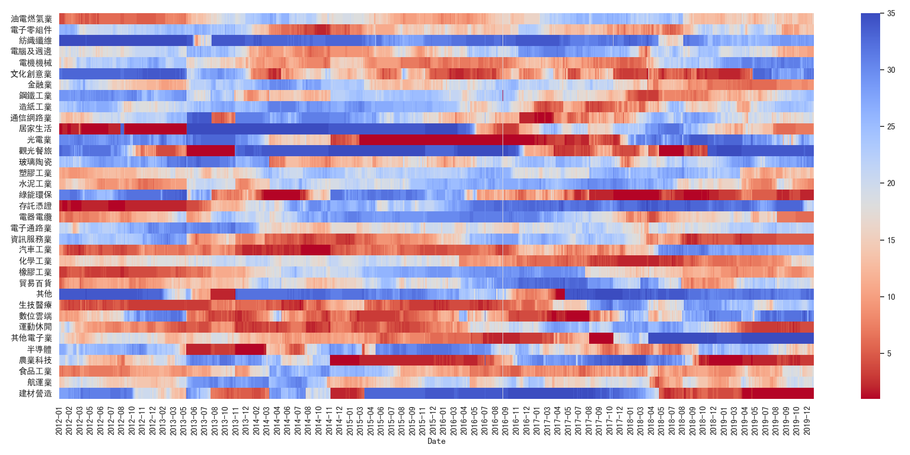
資產相對價值(Asset Relative Value)
資產相對價值
產業股價淨值比
縱切面標準化
橫切面標準化
為了捕捉相對於其他產業及往日表現，將經過標準化後之產業股價淨值比，稱為資產相對價值，將其按照由大到小進行排名
Notes:
那同樣的，我們想要捕捉輪動的狀態，因此將其按照由大到小進行排序，那下方是資產相對價值於2012年至2019年的熱力圖
介紹圖

Slide 29
研究方法
資產中心度
各條件結果
資產相對價值
Notes:
最後，來到各條件結果，這部分會將資產中心度與資產相對價值合併使用

Slide 30

各條件結果
各產業依照其資產中心度與相對估值之排名分類
擁擠
資產中心度排名前五
是
各產業狀態
否
無擁擠
Notes:
我們將各產業市場階段依照，其是否在資產中心度排名前五分為擁擠交易與非擁擠交易兩類，

Slide 31
各條件結果
各產業依照其資產中心度與相對估值之排名分類
排名前五
資產相對價值
泡沫擴張期
擁擠
否
資產中心度排名前五
是
是
泡沫破裂期
各產業狀態
否
無擁擠
Notes:
接著再透過資產相對價值排名是否前五，分為泡沫擴張期與泡沫破裂期兩類

Slide 32
各條件結果
各產業依照其資產中心度與相對估值之排名分類
排名前五
資產相對價值
泡沫擴張期
擁擠
否
資產中心度排名前五
是
是
泡沫破裂期
各產業狀態
否
無泡沫期A
排名前五
資產相對價值
無擁擠
否
是
無泡沫期B
Notes:
同時也將無擁擠交易，透過資產相對價值是否排名前5分為泡沫期A與泡沫期B

Slide 33
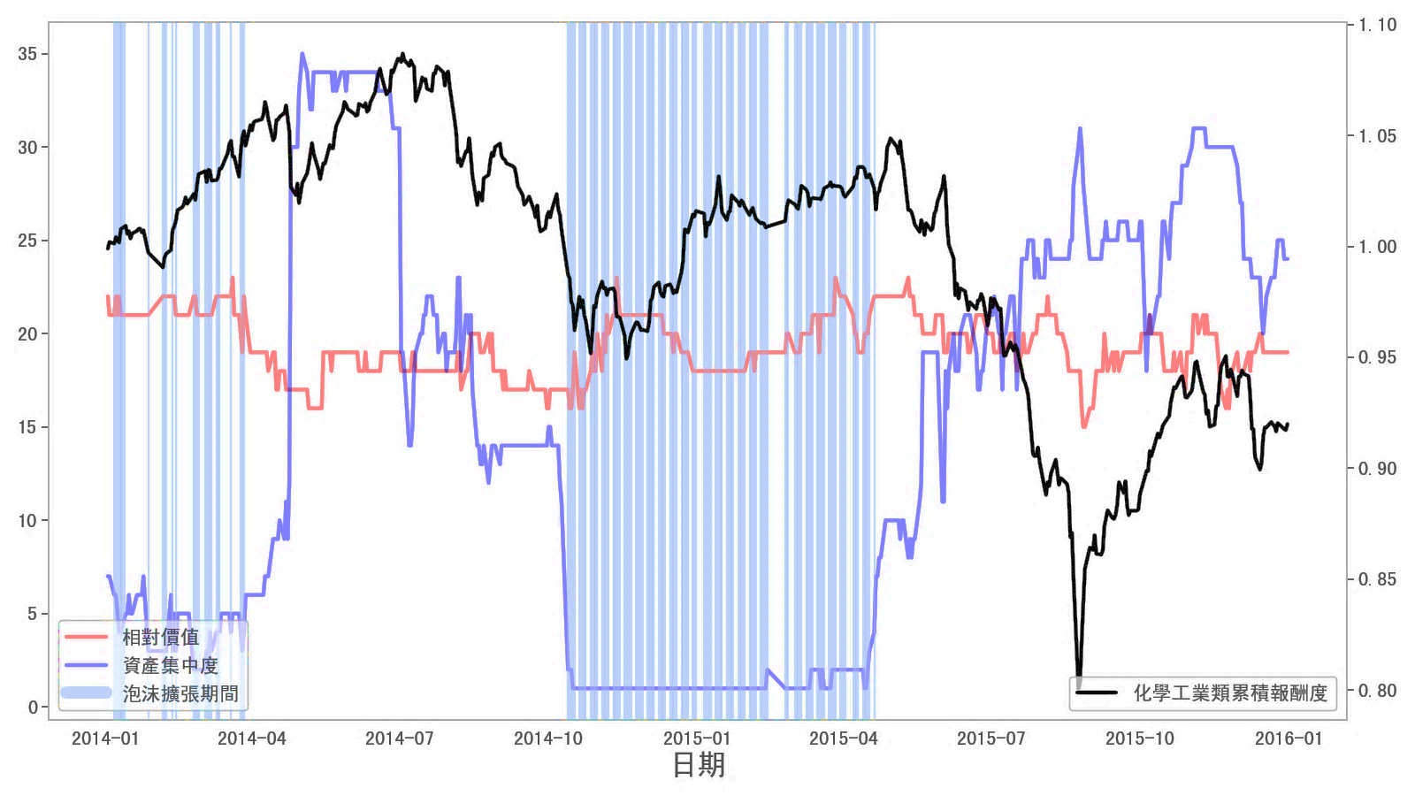
各條件結果
此處將資產中心度與資產相對價值合併觀察
以化學工業與光電業於2014年至2015年之績效為例
Notes:
那我們以化學工業與光電業於2014年至2015年的績效為例，從圖表中可以看出當產業處於泡沫擴張期間時，化學工業類股市的累積報酬率為呈現上升趨勢

Slide 34

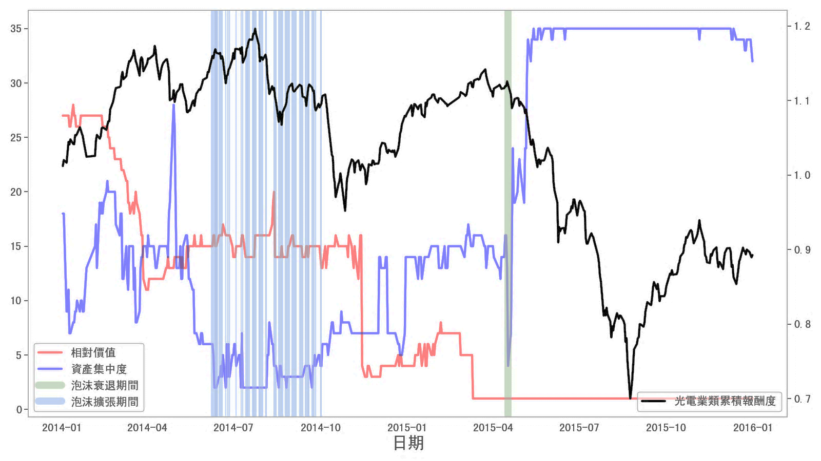
各條件結果
此處將資產中心度與資產相對價值合併觀察
以化學工業與光電業於2014年至2015年之績效為例
Notes:
接著，我們看到光電業，於2015年4月時出現泡沫衰退期間之信號，其隨後迎來了30%的下跌。

Slide 35
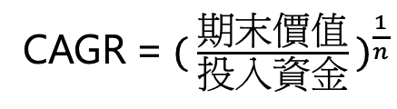
各條件結果
各產業依照其資產中心度與相對估值之排名分類
CAGR(年均複合成長率, Compound annual growth rate)
CAGR | 無擁擠 | 擁擠
Sharpe Ratio
無偏離 基本價值 | 無泡沫期Ａ | 泡沫擴張期
 | 5.2% | 6.55%
 | 0.76 | 0.83
偏離 基本價值 | 無泡沫期Ｂ | 泡沫破裂期
 | 5.21% | 0.31%
 | 0.66 | 0.32
CAGR = $( {\frac{期末價值}{投入資金} )}^{\frac{1}{n}}$
Notes:
那剛剛將產業總共分為4類，分別是泡沫擴張期、泡沫破裂期、無泡沫期A、無泡沫期B，那左邊這個表格是2012年至2019年各種產業階段的報酬率，可以看到泡沫擴張期是最高的
CAGR公式

Slide 36
各條件結果
各產業依照其資產中心度與相對估值之排名分類
CAGR(年均複合成長率, Compound annual growth rate)
CAGR | 無擁擠 | 擁擠
Sharpe Ratio
無偏離 基本價值 | 無泡沫期Ａ | 泡沫擴張期
 | 5.2% | 6.55%
 | 0.76 | 0.83
偏離 基本價值 | 無泡沫期Ｂ | 泡沫破裂期
 | 5.21% | 0.31%
 | 0.66 | 0.32
 | 台灣加權指數
CAGR | 5.79%
Sharpe Ratio | 0.66
Notes:
那同一時間，臺灣加權指數的CAGR為5.79%而Sharpe ratio 為0.66

Slide 37
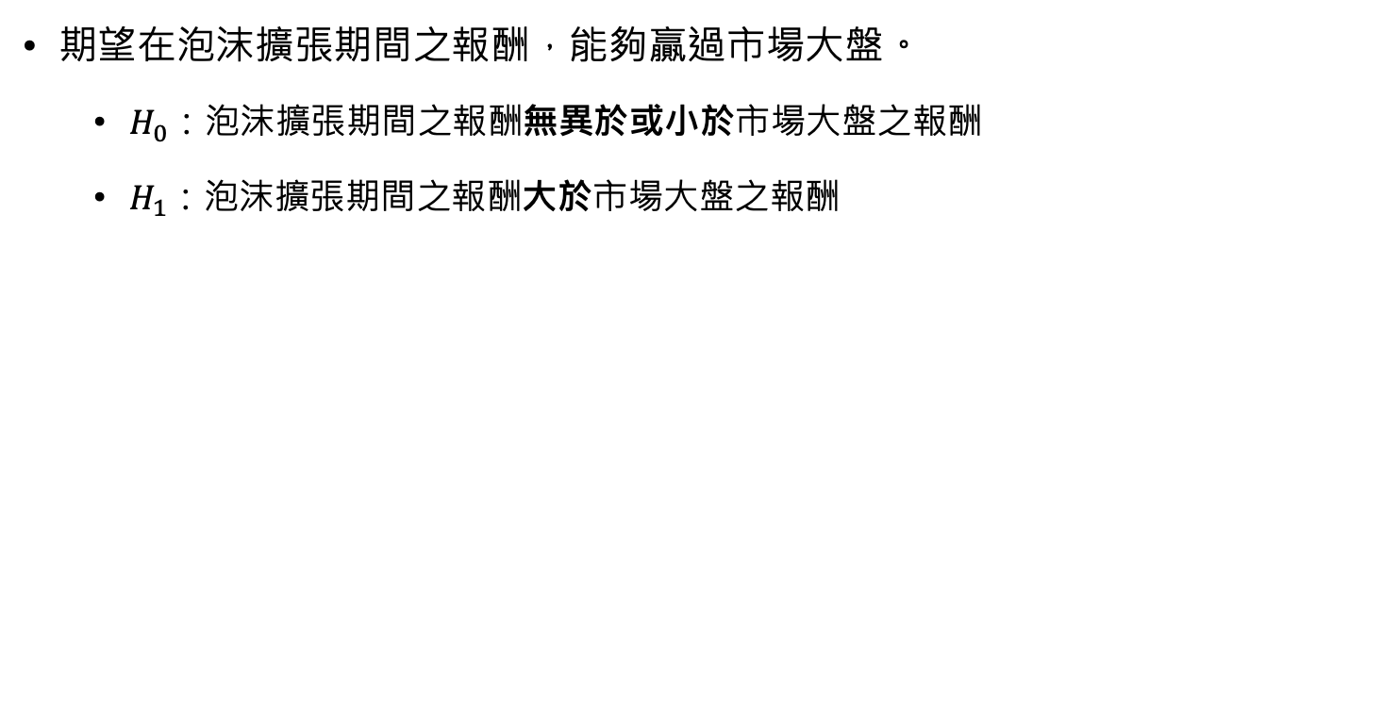
各條件結果
期望在泡沫擴張期間之報酬，能夠贏過市場大盤。
$H_{0}：$泡沫擴張期間之報酬無異於或小於市場大盤之報酬
$H_{1}：$泡沫擴張期間之報酬大於市場大盤之報酬
 | 泡沫擴張期 | 台灣 加權指數
CAGR | 6.55% | 5.79%
Sharpe Ratio | 0.83 | 0.66
 | Levene 變異數檢定 | 獨立樣本T檢定
P-value | 0.000*** | 0.02*
Notes:
兩者之變異數存在顯著差異，我們接著針對泡沫擴張期之報酬與臺灣加權指數進行獨立樣本T檢定，最後得到P-value 為0.02，拒絕虛無假設：泡沫擴張期間的報酬無異於或小於市場大盤的報酬

Slide 38
目錄
研究動機
文獻回顧
研究方法
實證結果
結論
Notes:
接下來，來到實證結果

Slide 39

實證結果
實證結果
B-L
LSTM
最大化效用
最小化波動
回測設定：
訓練期間：2012年至2019年
測試期間：2020年至2024年4月
調整投資組合頻率：
月，採用每個月第一交易日之權重，作為每月之調整權重
費用：0.3%(稅)+0.1425%(手續費)
買賣限制：
考量到放空有借券成本，因此本研究無法放空
只買賣各個產業市值前10%之股票
Notes:
這一部分，主要是將前面所提到的辨認方法加入B-L模型中並進行回測，回測設定分為訓練期間：2012年至2019年，測試期間為：2020年到2024年6月，那Rebalance投資組合的頻率為月：那此處是採用每個月第一交易日之權重，作為每月的調整權重，費用上是以0.3%的稅及0.1425%的手續費考量，
那買賣上考量到放空有借券成本，因此是無法放空的，同時只買賣各個產業市值前10%之股票

Slide 40
B-L
實證結果
B-L
LSTM
最大化效用
最小化波動
透過各條件結果，每一產業可分為四種市場階段：
無泡沫期A
無泡沫期B
泡沫擴張期
泡沫衰退期
利用過去各個產業處於市場階段之個別績效表現作為投資人的主觀想法
Notes:
首先我們看到要如何將辨別方法融入B-L模型，透過前面所提到的各條件結果，每一產業可分為4種市場階段，分別是：無泡沫期A與B、泡沫擴張期與泡沫衰退期，那我們利用過去各個產業處於相對應市場階段之個別績效作為投資人的主觀想法

Slide 41
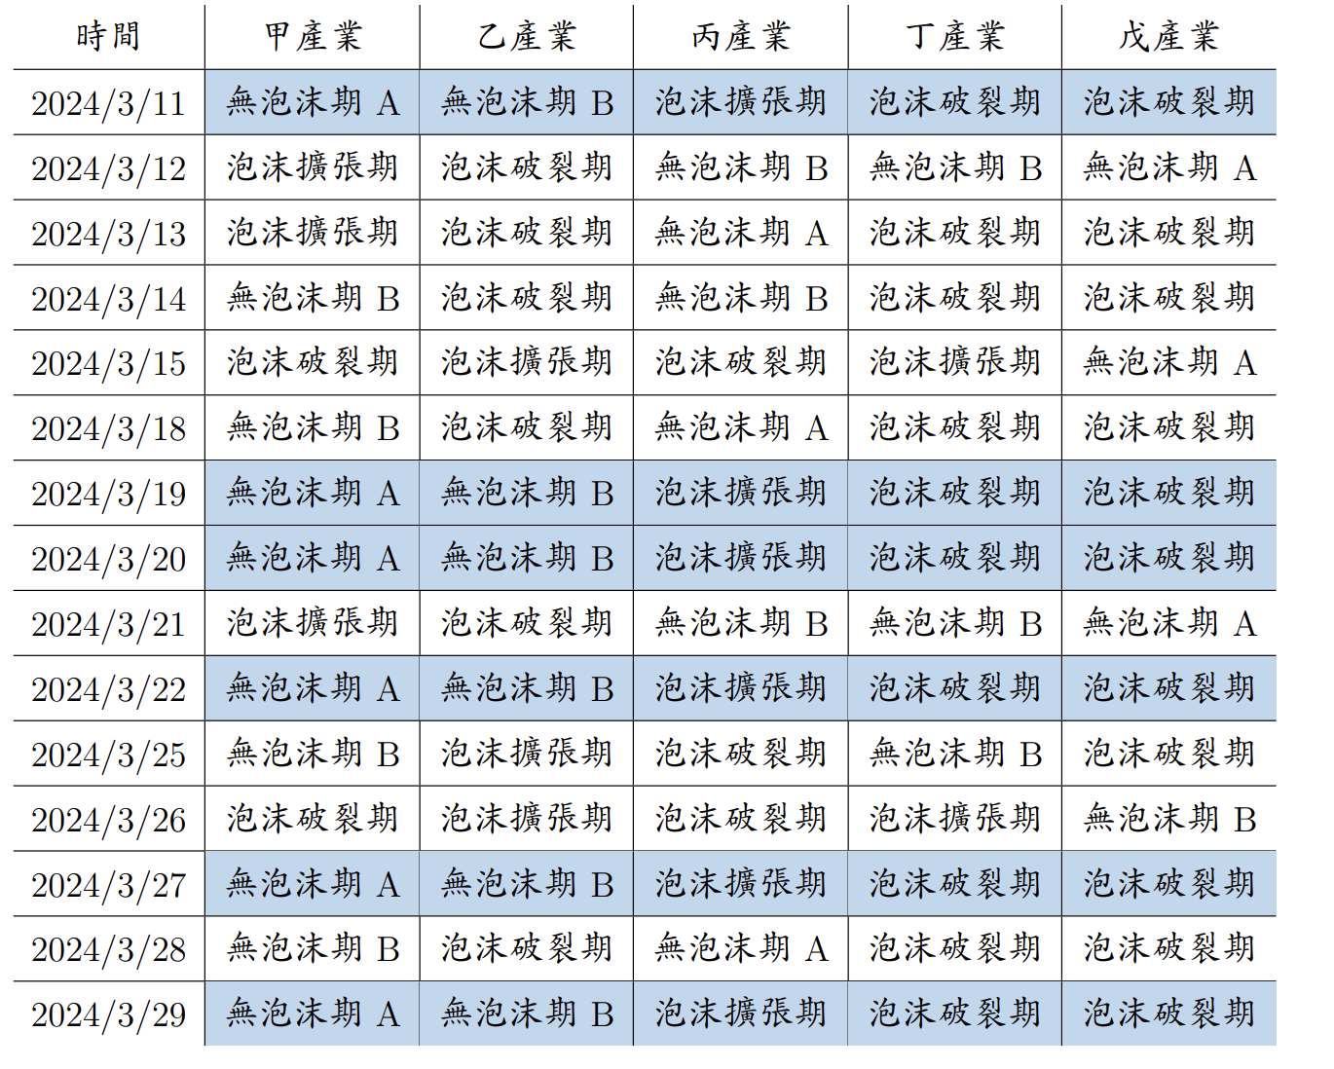

B-L
實證結果
B-L
LSTM
最大化效用
最小化波動
利用過去各個產業處於市場階段之個別績效表現作為投資人的主觀想法
Notes:
假設！！
那我們先看到2024/03/29，可以看到ABCDE產業分別為：無泡沫期A、無泡沫期B、泡沫擴張其、泡沫破裂期與泡沫破裂期，那我們便以3/29以前，同樣是這些市場階段之產業報酬比如11 19 29 22 27，這些日子的產業平均報酬率，作為3/29日的預期報酬率，接著將其透過B-L模型計算權重，以此權重進行下一期之操作。
產業甲乙丙丁戊

Slide 42
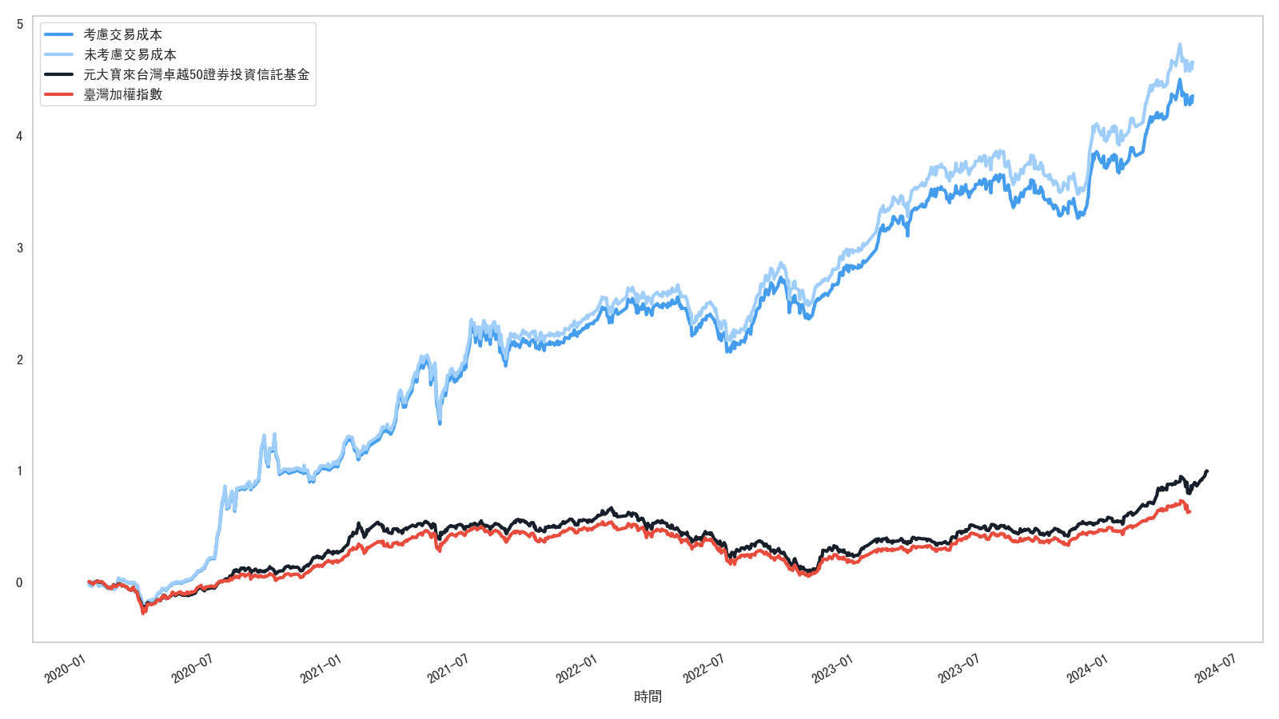
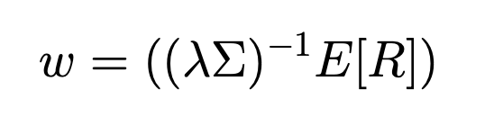

B-L
實證結果
B-L
LSTM
最大化效用
最小化波動
績效表現：
 | 開始時間 | 結束時間 | 累積報酬 | CAGR | 夏普比率 | MDD
考慮交易成本 | 2020-01-02 | 2024-04-26 | 466.09% | 31.94% | 2.06 | -25.75%
未考慮交易成本 |  |  | 435.54% | 30.78% | 2.0 | -25.83%
Notes:
那我們接著看到B-L模型的績效表現，可以看到再計入交易成本後，仍勝過大盤

Slide 43
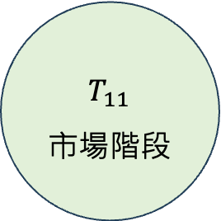
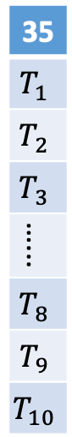
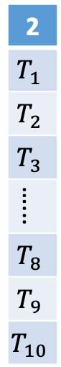
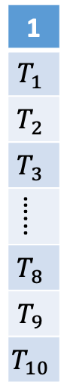
LSTM
實證結果
B-L
LSTM
最大化效用
最小化波動
採取每個產業分開訓練，因此共計35個LSTM模型
1
$$T_{1}$$
$$T_{2}$$
$$T_{3}$$
…...
$$T_{8}$$
$$T_{9}$$
$$T_{10}$$
2
$$T_{1}$$
$$T_{2}$$
$$T_{3}$$
…...
$$T_{8}$$
$$T_{9}$$
$$T_{10}$$
35
$$T_{1}$$
$$T_{2}$$
$$T_{3}$$
…...
$$T_{8}$$
$$T_{9}$$
$$T_{10}$$
LSTM
$$T_{11}$$
市場階段
……
Notes:
除此以外，我們也透過訓練期間之資料，為每個產業訓練其LSTM模型，
那
Input :
過去10天之各個產業處於的泡沫階段 (10*35)
Output :
預測下一期各個產業的泡沫階段
超參數分別為：layer 2、batch size 5000、learning rate : 1e-5

Slide 44
LSTM
實證結果
B-L
LSTM
最大化效用
最小化波動
參數設定：
Notes:
於觀察擁擠交易是否發生時，與以往不同的是未採用交易量去進行分析，本文是從各個產業之價格互動去推論出擁擠交易現象。

Slide 45
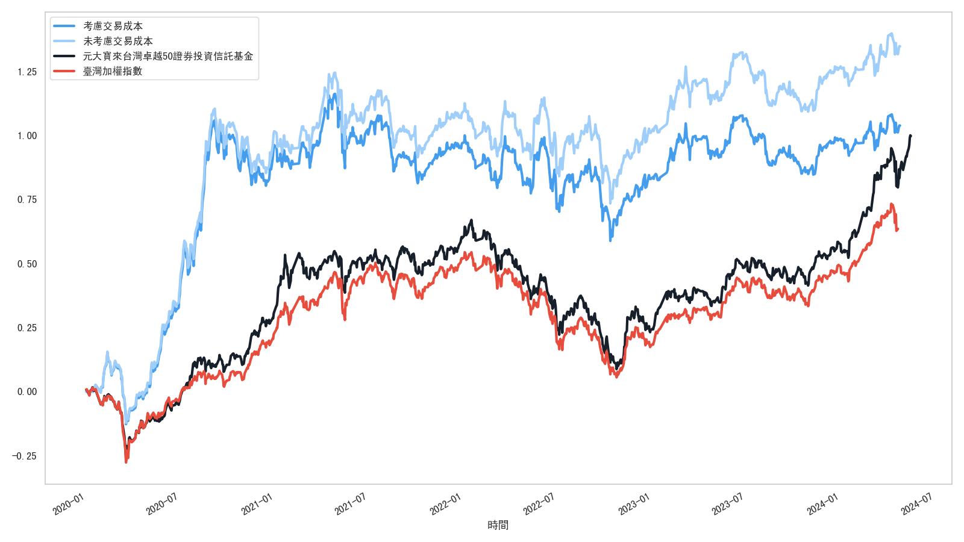
LSTM
實證結果
B-L
LSTM
最大化效用
最小化波動
績效表現：
 | 開始時間 | 結束時間 | 累積報酬 | CAGR | 夏普比率 | MDD
考慮交易成本 | 2020-01-16 | 2024-04-26 | 134.79% | 14.76% | 1.22 | -24.02%
未考慮交易成本 |  |  | 103.85% | 12.18% | 1.03 | -26.54%
Notes:
那我們看到LSTM的績效表現，可以發現雖然是優於大盤的，但以最後的累積報酬來看可以說是相差無幾

Slide 46
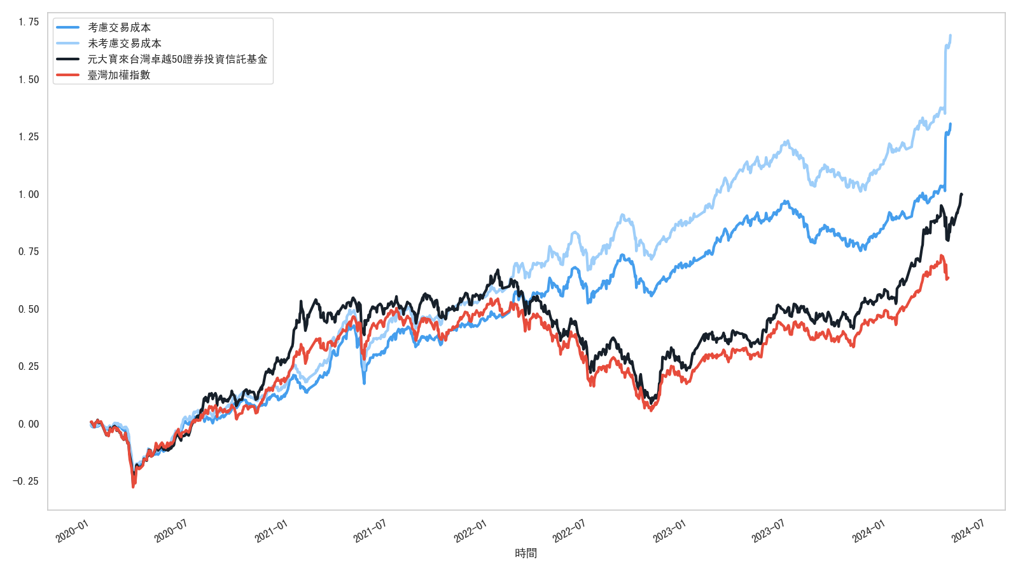
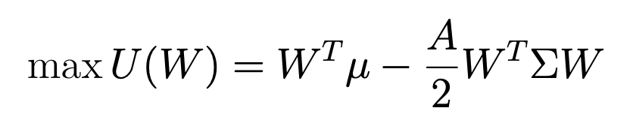
最大化效用
實證結果
B-L
LSTM
最大化效用
最小化波動
績效表現：
 | 開始時間 | 結束時間 | 累積報酬 | CAGR | 夏普比率 | MDD
考慮交易成本 | 2020-01-02 | 2024-04-26 | 169.13% | 17.15% | 1.72 | -23.09%
未考慮交易成本 |  |  | 130.59% | 14.29% | 1.46 | -23.64%
Notes:
那此圖是最大化效用的績效，後續這一段是買到了營建股，因此有劇烈的漲勢，但其與BL模型相比，可以說是與大盤相當貼近

Slide 47
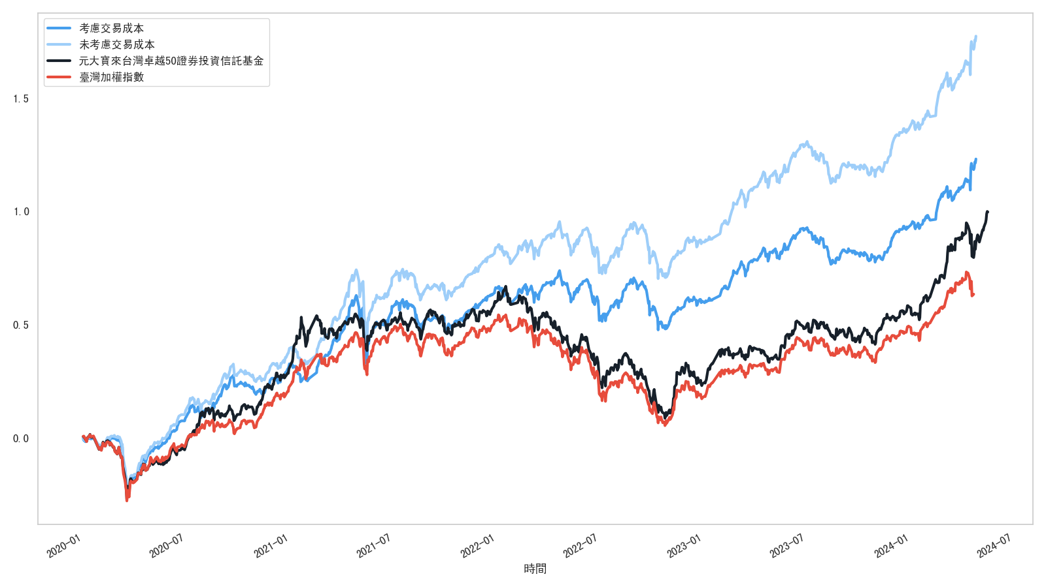
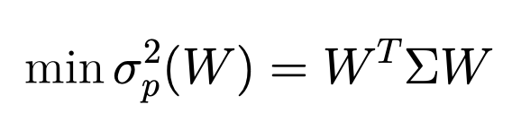
最小化波動
實證結果
B-L
LSTM
最大化效用
最小化波動
績效表現：
 | 開始時間 | 結束時間 | 累積報酬 | CAGR | 夏普比率 | MDD
考慮交易成本 | 2020-01-02 | 2024-04-26 | 177.35% | 17.72% | 1.74 | -23.77%
未考慮交易成本 |  |  | 123.17% | 14.38% | 1.38 | -24.09%
Notes:
最後看到最小化波動，那在每月調整上的變化不大達到了最小波動不的目的，但也是因為每個月這些權中的細小變化，可以看到其考慮交易成本後的CAGR與其他模型相比，減少最多，那整體績效同樣是與大盤指數相差無

Slide 48
各模型績效
實證結果
B-L
LSTM
最大化效用
最小化波動
除了最大回檔(MDD)項目以外，B-L模型之累積報酬、CAGR與夏普比率，皆較其他模型優秀
模型\比較項目 | 累積報酬 | CAGR | 夏普比率 | MDD
B-L | 466.09% | 31.94% | 2.06 | -25.75%
LSTM | 134.79% | 14.76% | 1.22 | -24.02%
最大化效用 | 169.13% | 17.15% | 1.72 | -23.09%
最小化波動 | 177.35% | 17.72% | 1.74 | -23.77%
Notes:
從此圖中可以看到，各個模型在計入交易成本後之績效表現，可以發現除了MDD以外，B-L模型之累積報酬、CAGR與夏普比率皆較其他模型優秀

Slide 49
目錄
研究動機
文獻回顧
研究方法
實證結果
結論
Notes:
最後，我們來到結論

Slide 50
結論
結合資產中心度與資產相對價值二者，判斷各產業之市場階段，發現處於市場擴張階段產業之報酬顯著優於大盤
提出B-L模型融合上述二者之方法，績效優於其餘LSTM與經典模型
期許在後續研究，加入更多市場因素考量，比如總體經濟指標、產業趨勢及政經局勢，進而提高市場階段判斷的準確性
Notes:
本研究，
結合資產中心度與資產相對價值二者，去判斷個產業的市場階段，發現處於市場擴張階段的產業報酬率，是顯著優於大盤的
那本研究提出B-L模型，融合上述二者的方法，此方法的績效是優於其餘LSTM與較為經典的模型
期許在後續研究時，加入更多市場因素考量，比如總體經濟指標、產業趨勢及政經局勢，進而提高市場階段判斷的準確性

Slide 51
謝謝聆聽
Notes:
謝謝大家

